Slide 1
Lógica
Marcia Xavier Cury

Slide 2
“... isso é lógico!”
A palavra lógico(a) foi usada com qual intenção?
Com a intenção de transmitir a ideia de
bom senso
acerto
ponderação
coerência
Provavelmente, aplicada a uma ação, a um comportamento, a uma situação ou a um raciocínio que, segundo o entendimento de quem falou, era justificável, correto.

Slide 3
e a palavra ilógico?
Já a palavra ilógico, no uso corrente, está vinculada a tudo que é contrário ao “razoável”, ao bom senso, a tudo que parece absurdo, descabido, inaceitável.

Slide 4

No cotidiano, o adjetivo lógico, quase sempre, é aplicado bem próximo do sentido estabelecido por Aristóteles (384 a.C.–322 a.C.), que procurou um “caminho para raciocinar corretamente”.
Quando algo parece evidente ou quando é emitida uma opinião que acreditamos muito fácil de sustentar, isto é, as razões, os motivos, os argumentos, expostos são justificáveis.
Enfim, quando há atividade relacionada com raciocínio.

Slide 5
Lógica substantivo feminino
Ciência do raciocinar
Livro que trata dessa ciência
[figurado] Coerência
[popular] Palavreado

Slide 6
O que é Lógica?
Qualquer resposta que se dê a essa pergunta pode correr o risco de deixar de fora algum aspecto importante da Lógica, como ciência.
A Lógica abrange desde os raciocínios triviais do dia-a-dia até as mais raras técnicas matemáticas.
Lógica é a ciência que estuda as condições sob as quais pode-se afirmar que um determinado raciocínio é válido.

Slide 7
Quais os objetivos básicos da Lógica?
Criação de uma linguagem formal (sem as ambiguidades da linguagem natural)
Álgebra da lógica
Formalização, dedução e análise de argumentos
Notes:
Desenvolver no aluno a capacidade de argumentar e compreender argumentos, bem como a capacidade de criticar argumentações ou textos.

Slide 8
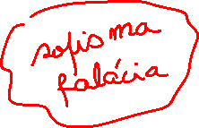
A Lógica desenvolve a capacidade de
usar e entender um discurso correto
argumentar e compreender argumentos, identificando construções falaciosas

Slide 9
O formalização na Lógica é uma necessidade do raciocínio correto, apesar de apresentar um aspecto bastante árido.

Slide 10
Lógica de programação
É a linguagem usada para criar um programa de computador. A lógica de programação é essencial para desenvolver programas e sistemas informáticos, pois ela defina o encadeamento lógico para esse desenvolvimento. Os passos para esse desenvolvimento são conhecidos como algoritmo, que consiste em uma sequência lógica de instruções para que a função seja executada.

Slide 11

Lógica Proposicional

Slide 12
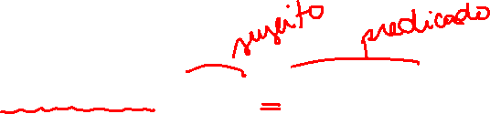
Frase: conjunto de palavras com sentido completo
Declarativa: O Sol é uma estrela
Imperativa: Não faça isso!
Interrogativa: Onde você mora?
Exclamativa: Feliz ano novo!
A linguagem natural nem sempre é clara e precisa, sendo muito comum a ocorrência de ambiguidades que geram dúvidas sobre o significado do que se está falando.

Slide 13

Um dos objetivos da Lógica é estabelecer uma linguagem formal, em que se pode expressar com clareza, precisão e emitir juízo de verdadeiro ou falso para determinadas frases.

Slide 14
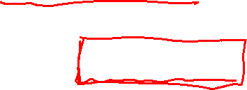
Conceito primitivo
Aceito sem definição
Nada impede que se estabeleçam as suas características para melhor entendimento
Na Lógica, proposição é um conceito primitivo

Slide 15
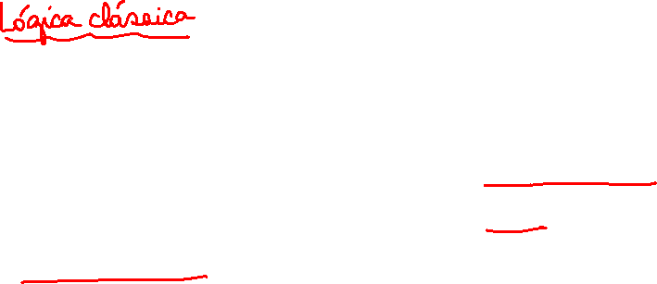
Proposição é uma frase declarativa à qual pode ser atribuído, sem ambiguidade, um dos valores lógicos: verdadeiro (V) ou falso (F), mas não ambas.
tem sentido completo
possui sujeito e predicado

Slide 16
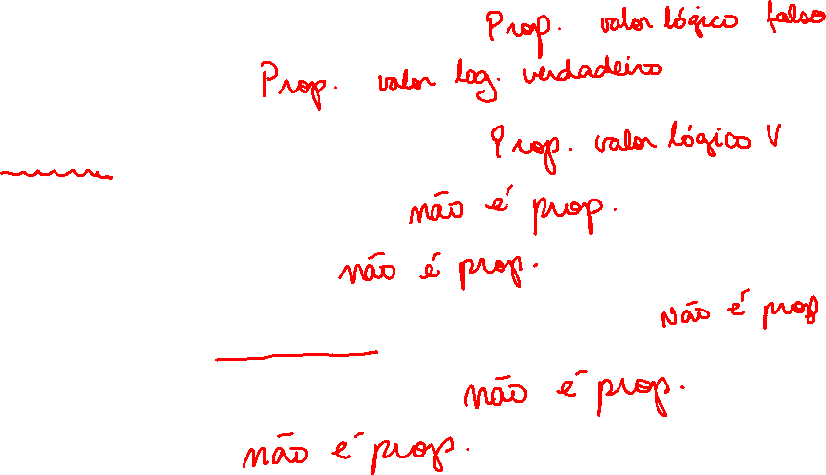
O Japão fica na África.
3 + 4 = 7
Todo homem é mortal.
Flor de laranjeira
Onde você vai?
Os alunos estudam Matemática.
Ele é filho de Beatriz.
x + 2 < 3

Slide 17
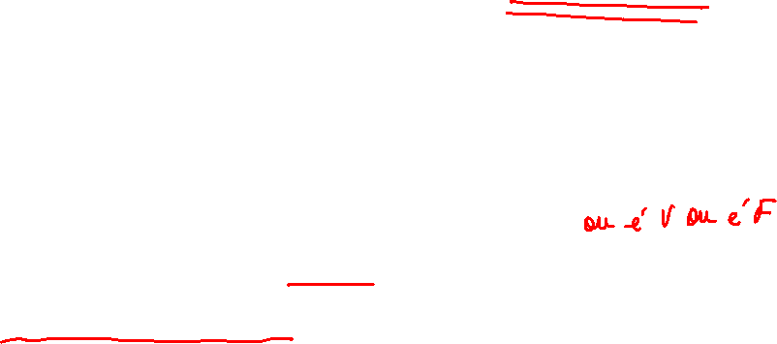
Princípios Lógica clássica
Princípio da identidade:
tudo é idêntico a si mesmo, isto é, A = A será sempre verdadeiro
Princípio da Não-Contradição:
uma proposição não poderá ser simultaneamente verdadeira e falsa
Princípio do Terceiro Excluído:
toda proposição ou será verdadeira ou será falsa, não existindo outra possibilidade

Slide 18
As proposições podem ser simples ou compostas.
Proposição simples é a que não contém outra proposição como parte integrante de si mesma.
Indicadas por letras minúsculas.
p: O número 16 é quadrado perfeito
q: Todo homem é mortal

Slide 19
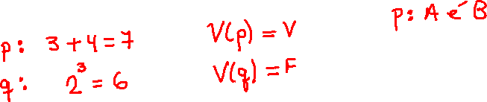
Valor lógico de uma proposição
O valor lógico de uma proposição é a verdade (V) se a proposição for verdadeira e é a falsidade (F) se a proposição for falsa.
Notação: V(p) indica o valor lógico da proposição.

Slide 20
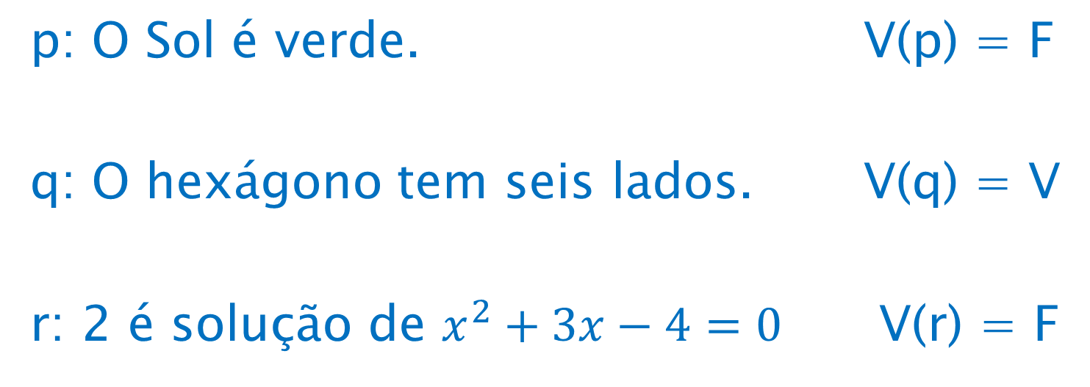

p: O Sol é verde. V(p) = F
q: O hexágono tem seis lados. V(q) = V
r: 2 é solução de $x^{2}+3x−4=0$ V(r) = F

Slide 21
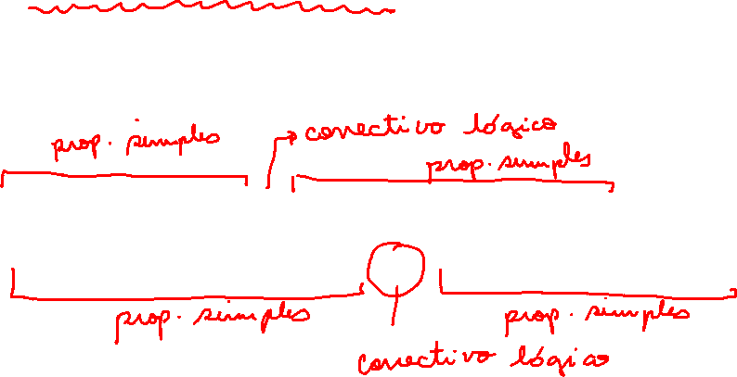
Proposição composta é formada por duas ou mais proposições relacionadas por conectivos lógicos.
Indicadas por letras maiúsculas.
P: O céu é azul e a Lua é prateada.
Q: 2 é número primo ou 5 é número par.

Slide 22
Conectivos Lógicos são expressões que servem para unir duas ou mais proposições formando uma nova proposição
Os conectivos lógicos são
não (~ ou ¬) Negação
e (∧) Conjunção
ou (∨) Disjunção
se ..., então ... (→) Condicional
... se, e somente se ... (↔) Bicondicional

Slide 23
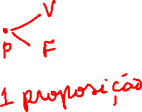
Tabela-verdade
Maneira prática de dispor organizadamente os valores lógicos de uma proposição.
Para a proposição simples p:
p
V
F
2 linhas

Slide 24
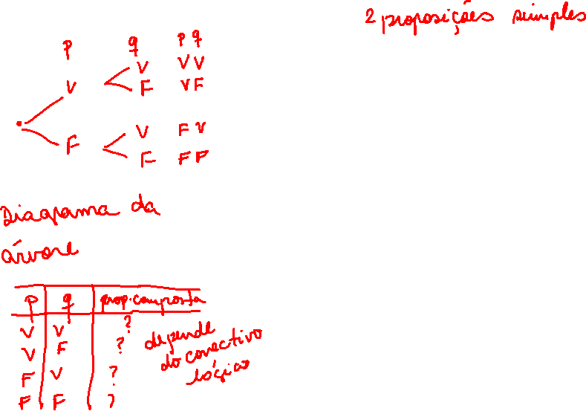
Proposição composta por duas proposições simples: P(p, q)
p | q
V | V
V | F
F | V
F | F
4 linhas

Slide 25
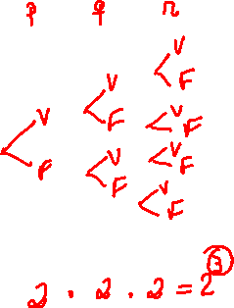
Proposição composta por três proposições simples: P(p, q, r)
p | q | r
V | V | V
V | V | F
V | F | V
V | F | F
F | V | V
F | V | F
F | F | V
F | F | F
8 linhas

Slide 26
O número de linhas distintas de uma tabela-verdade é dado por 2^{n}, em que n é o número de proposições simples componentes e 2 representa o número de valores lógicos possíveis (V ou F).

Slide 27
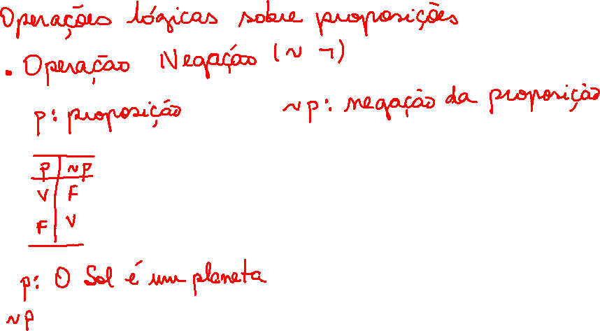
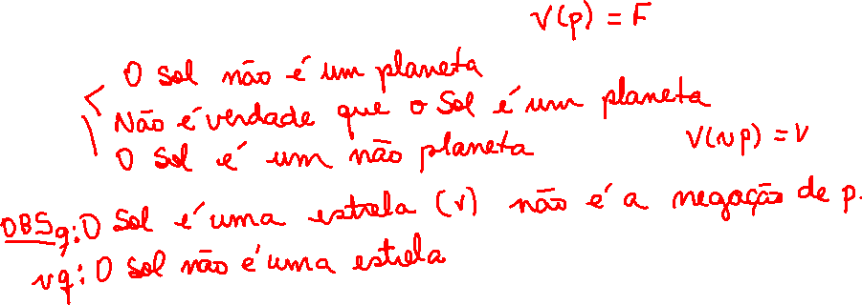

Slide 28
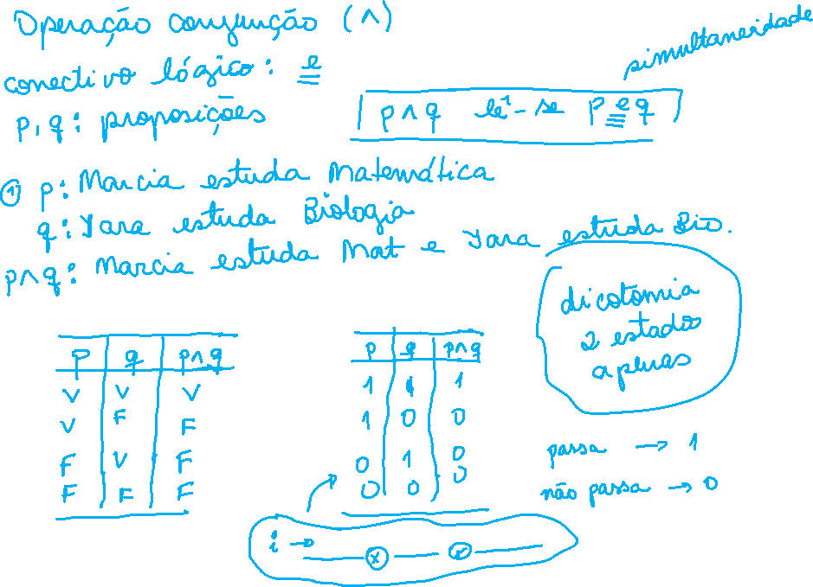

Slide 29
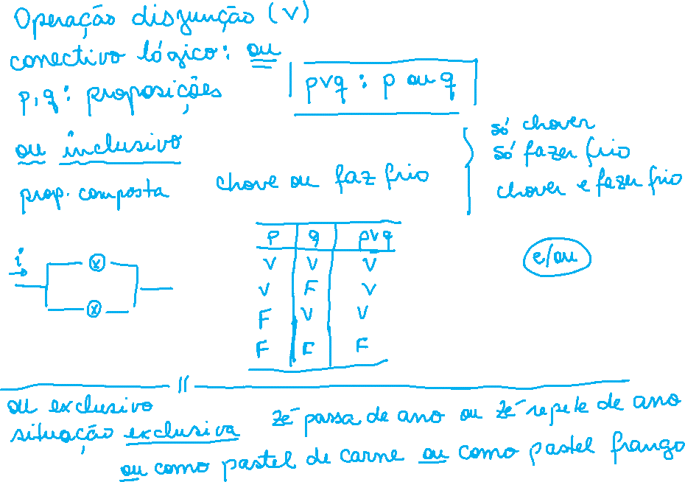

Slide 30
